Slide 1
hybrid 更新上线流程
回顾 hybrid 实现流程
思考（目的，实现途径）
更新流程

Slide 2
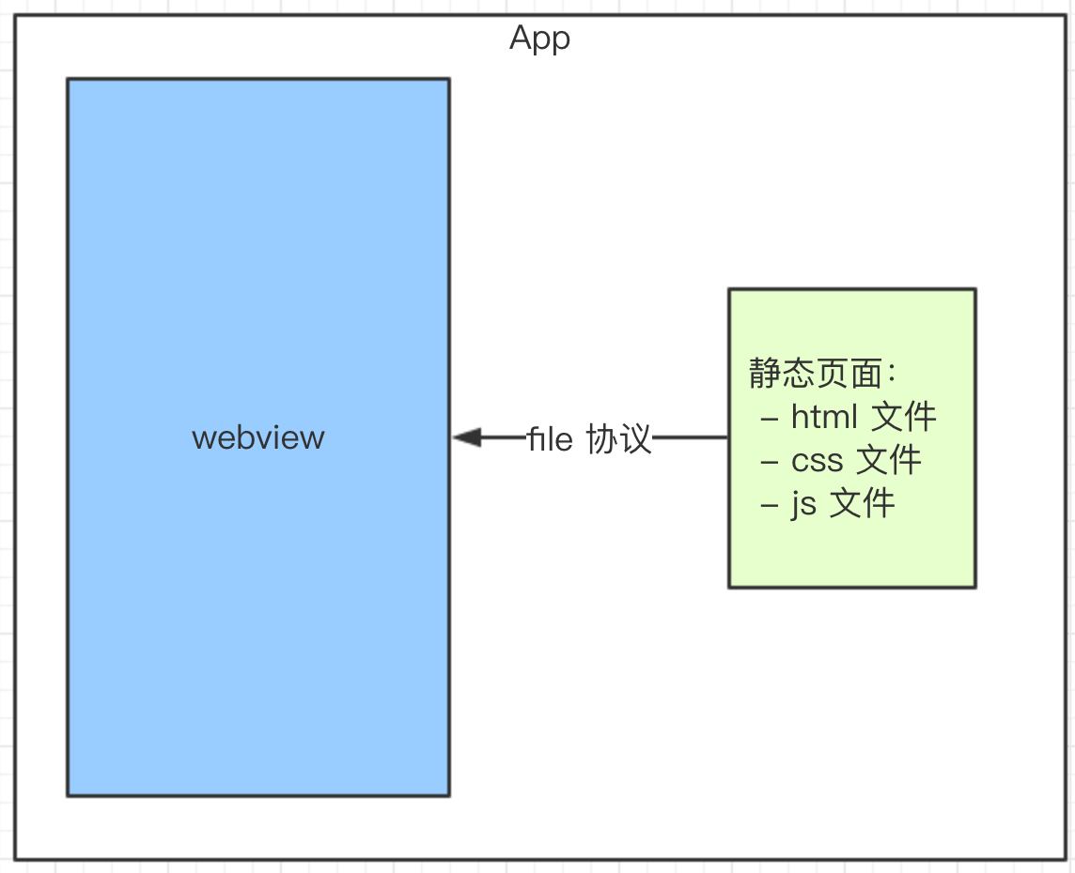
具体流程图

Slide 3
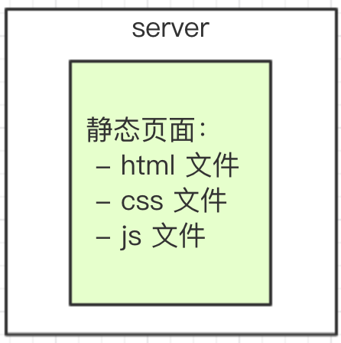
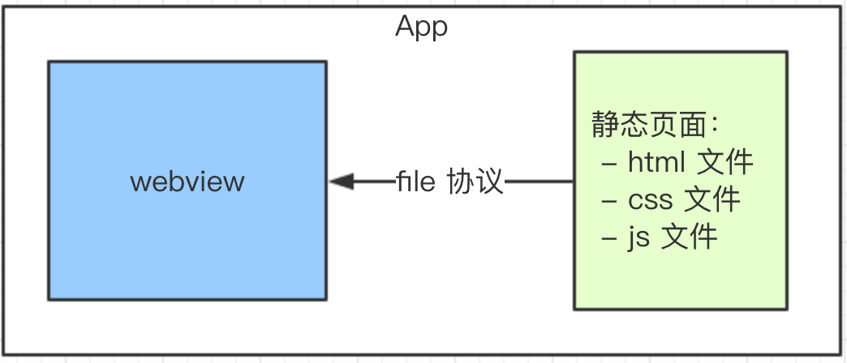
思考（目的，实现途径）

Slide 4
思考（目的，可行途径）
要替换每个客户端的静态文件
只能客户端来做（客户端是我们开发的）
客户端去 server 下载最新的静态文件
我们维护 server 的静态文件

Slide 5
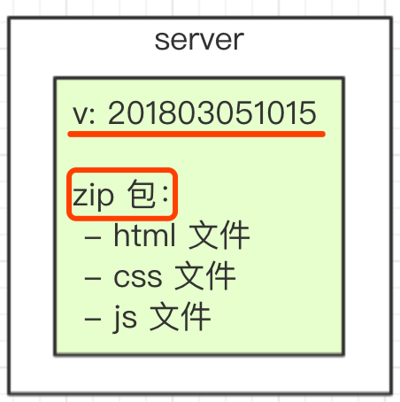
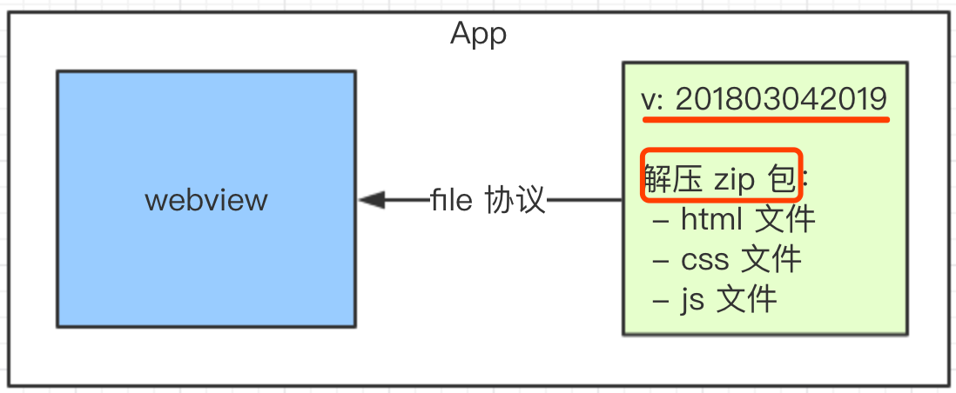
完整流程

Slide 6
完整流程
分版本，有版本号，如 201803211015
将静态文件压缩成 zip 包，上传到服务端
客户端每次启动，都去服务端检查版本号
如果服务端版本号大于客户端版本号，就去下载最新的 zip 包
下载完之后解压包，然后将现有文件覆盖

Slide 7
问题解答
掌握流程图
要点1：服务端的版本和 zip 包维护
要点2：更新 zip 包之前，先对比版本号
要点3：zip 下载解压和覆盖

